Slide 1
RETO 1
Actividad 1
Martin Calvo

Slide 2
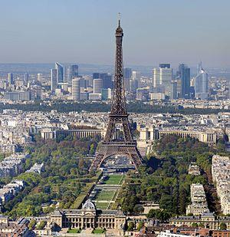
¿QUE ES UNA CIUDAD?
Ciudad, del latín civitas, es el área urbana que presenta una alta densidad de población, conformada por habitantes que no suelen dedicarse a las actividades agrícolas. La diferencia entre las ciudades y otras entidades urbanas está dada por la densidad poblacional, el estatuto legal u otros factores.

Slide 3
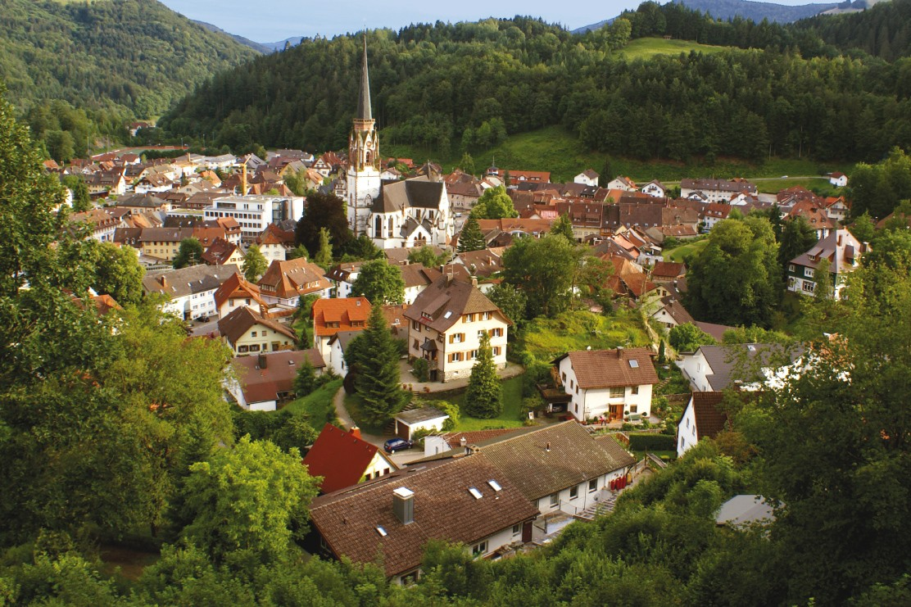
¿EN QUE SE DIFERENCIA DE UN PUEBLO?
Poblacion:Con algunas áreas metropolitanas ahora medidas en decenas de millones, una ciudad puede tener un gran número de habitantes. Por el otro lado, un pueblo tiene una población que es a menudo contabilizada en miles o incluso menos que eso.
Terreno maginal :Un pueblo a menudo se ubica en un área remota con acceso limitado a las grandes ciudades y poblados. En algunos casos, un pueblo puede estar localizado sobre tierras de uso marginal. Las ciudades no pueden existir en este tipo de terrenos y están a menudo ubicadas en áreas de gran productividad.
Tamaño:Por necesidad, una ciudad es un área muy grande. En un pueblo, los habitantes pueden vivir cerca unos de otros, ocupando un pequeño espacio de tierra.

Slide 4
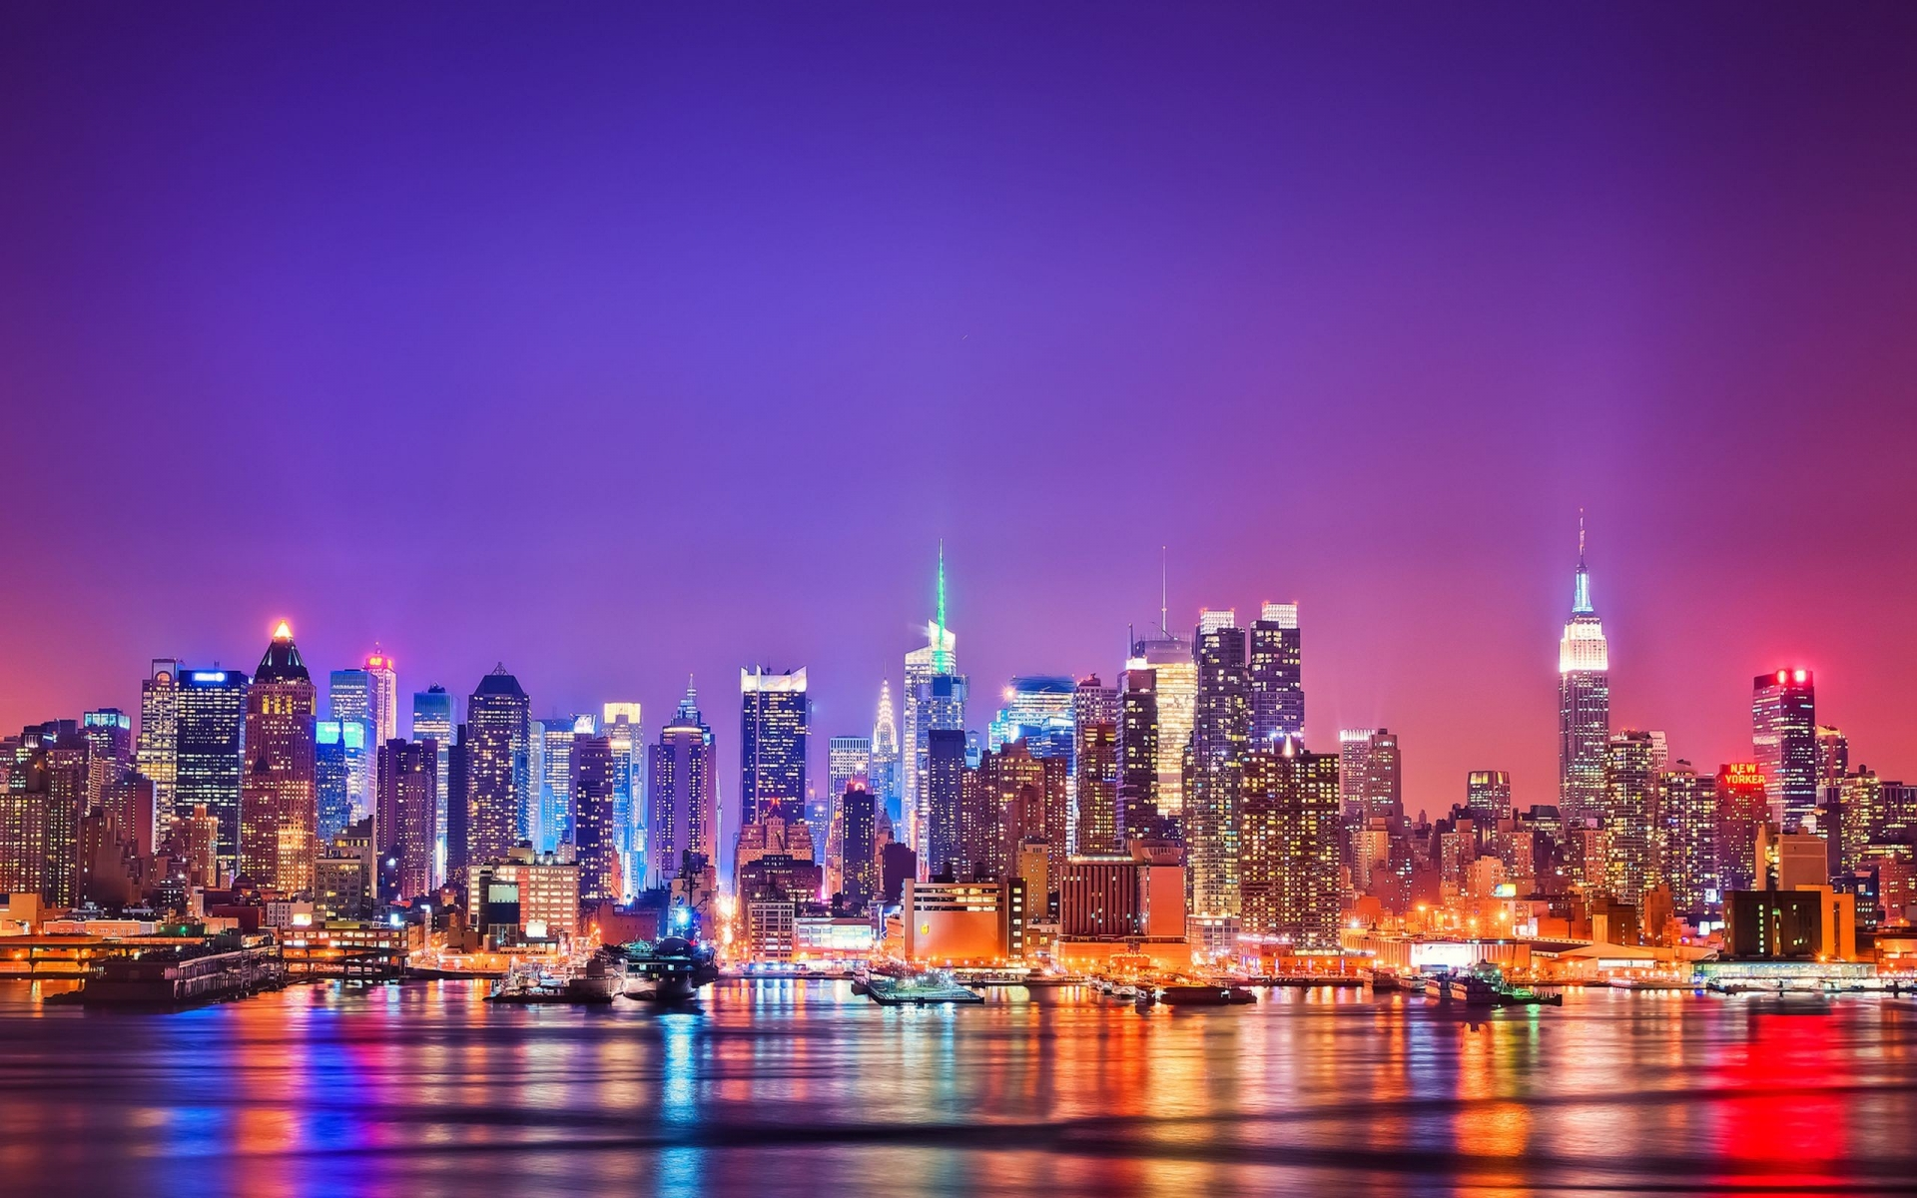
¿QUÉ ES UN DISTRITO MUNICIPAL Y UN BARRIO?
Distrito municipal:Aquellas partes en las que se divide una ciudad o municipio solo por cuestiones de administración.En España tiene distritos,las capitales de provincia y de Comunidades Autónomas de más de 175.000 habitantes y los municipios de más de 250.000 vecinos .
Barrio: Un barrio es una subdivisión de una ciudad o pueblo, que suele tener identidad propia y cuyos habitantes cuentan con un sentido de pertenencia. Un barrio puede haber nacido por una decisión administrativa de las autoridades, por un desarrollo inmobiliario (por ejemplo, un barrio obrero creado alrededor de una fábrica) o por el simple devenir histórico.

Slide 5
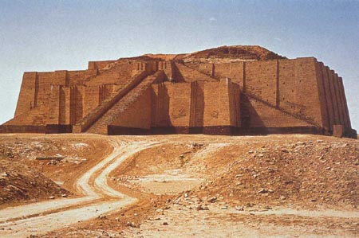
¿EN QUE MOMENTO SURGIERON LAS CIUDADES EN LA HISTORIA DE LA HUMANIDAD?
En el IV milenio a.C. las gentes de Mesopotamia empezaron a agruparse en núcleos de los que surgirán las primeras ciudades, lo que traerá consigo un cambio radical en la vida social y económica de la humanidad
Esta gran transformación se inició en un espacio geográfico preciso: la cuenca del Tigris y el Éufrates, en el actual Iraq. Gracias a las condiciones naturales de la región, desde hacía tiempo había florecido allí la actividad agrícola y manufacturera, aprovechando a la vez una serie de innovaciones técnicas fundamentales, como el arado de sembradera, el torno de alfarero, la rueda o la vela. La construcción de una red de canales favoreció asimismo la agricultura y el comercio.

Slide 6
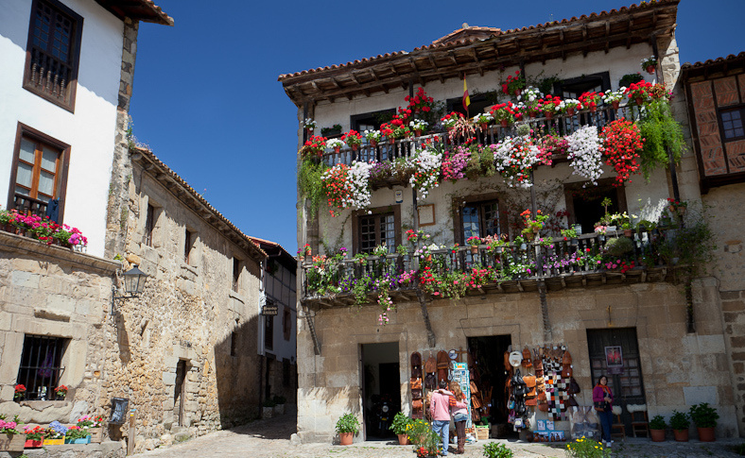
¿PORQUE SURGEN LAS PRIMERAS CIUDADES?
Es dificil saberlo, pero los estudiosos en el campo de la Historia y la Arqueología concuerdan en que el nacimiento de las ciudades está asociado a una compleja red de procesos sociales, económicos y culturales que se retroalimentan, para formar asentamientos poblacionales de alta concentración poblacional, alta densidad de viviendas y estructuras, desarrollo de edificios en torno a un núcleo, gran tamaño, y arquitectura monumental (templos, tumbas, palacios, plazas).

